Slide 1
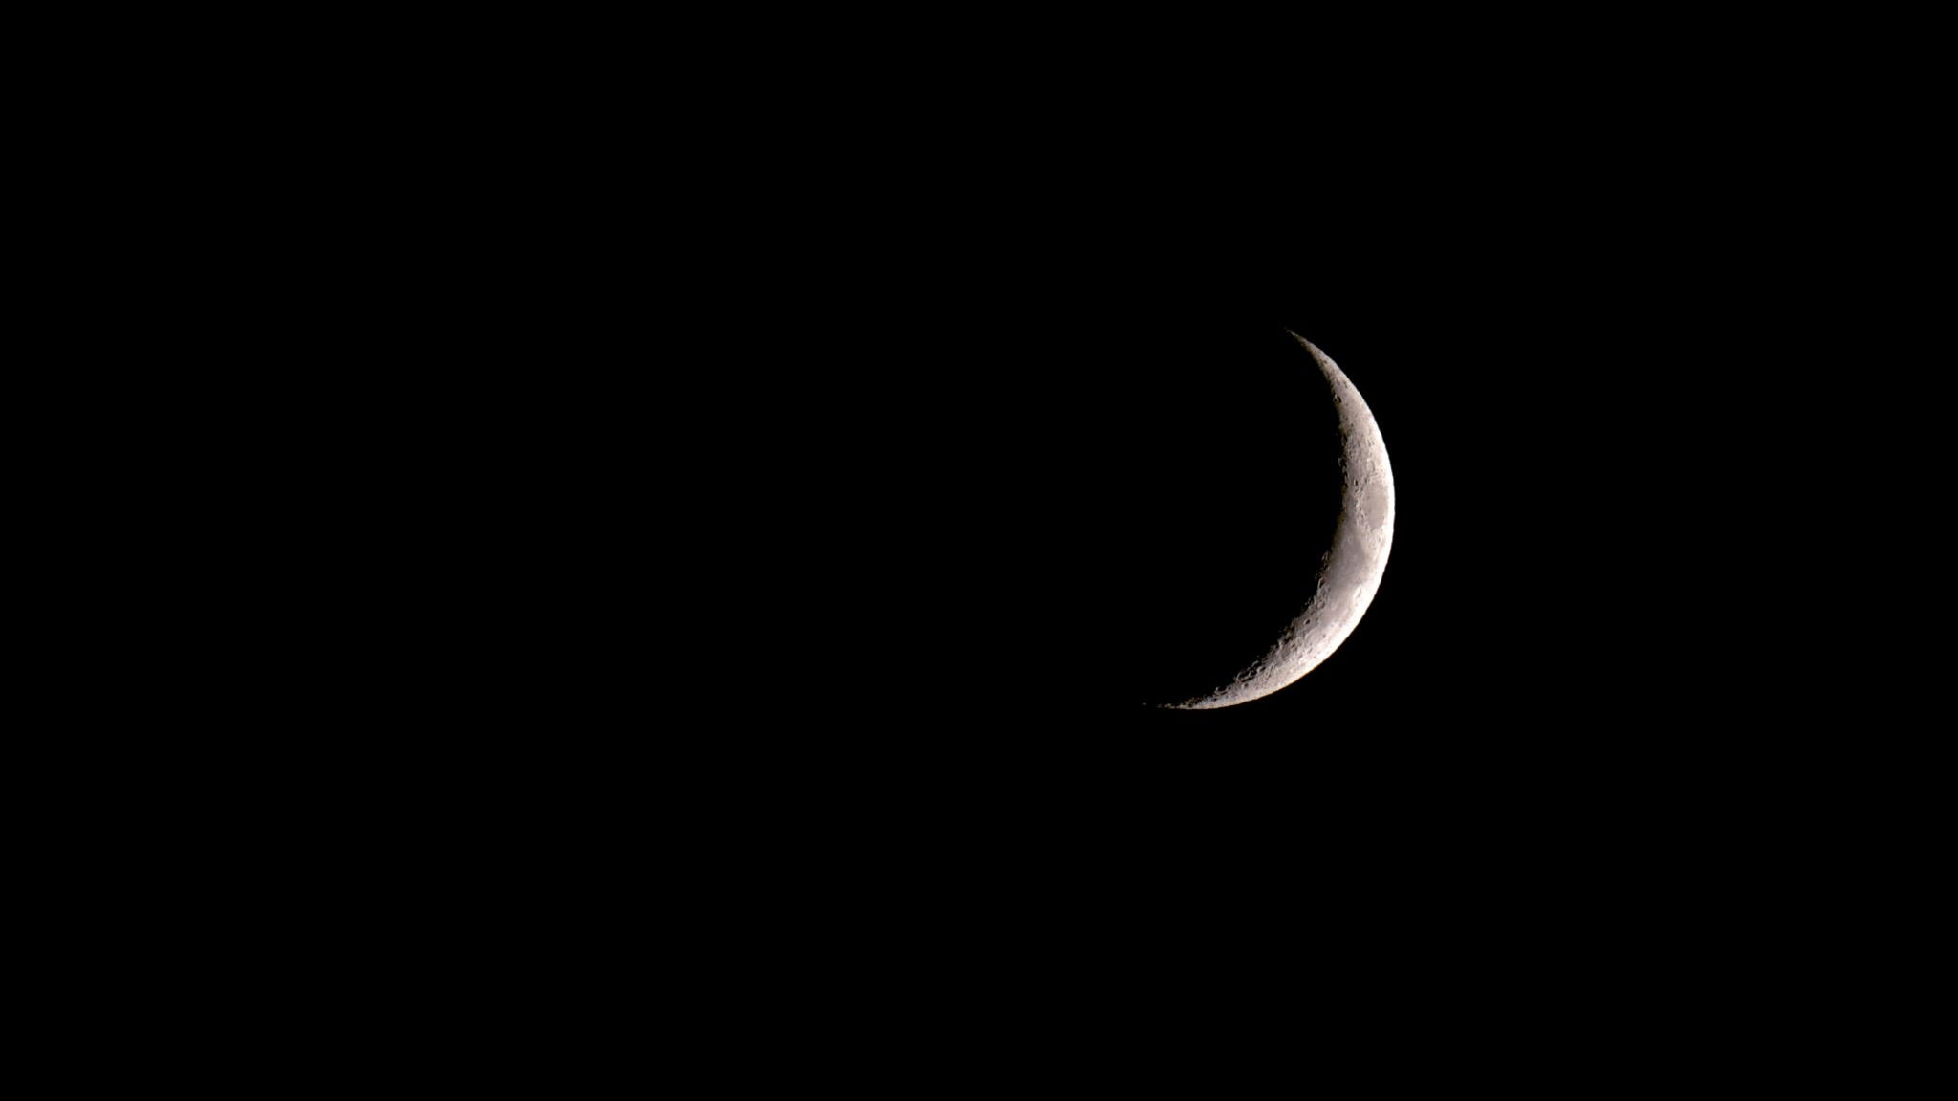
5AB avaruus, aurinkokunta ja maapallo

Slide 2
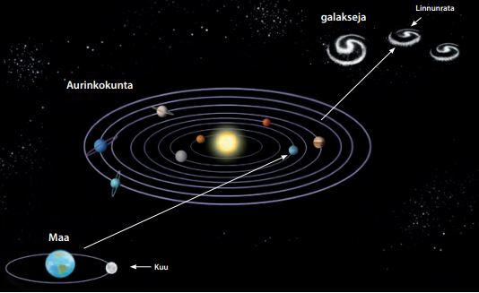
Aurinkokunta
Minkä nimisiä aurinkokuntamme planeetat ovat? Mitkä niistä ovat kiviplaneettoja ja mitkä kaasuplaneettoja?
Mikä on "Linnunrata"?
Miksi aurinko on tärkeä kaikelle maapallolla olevalle elämälle?
+ Mitä valoa kuu heijastaa yötaivaalla?
1.
2.
3.
+

Slide 3
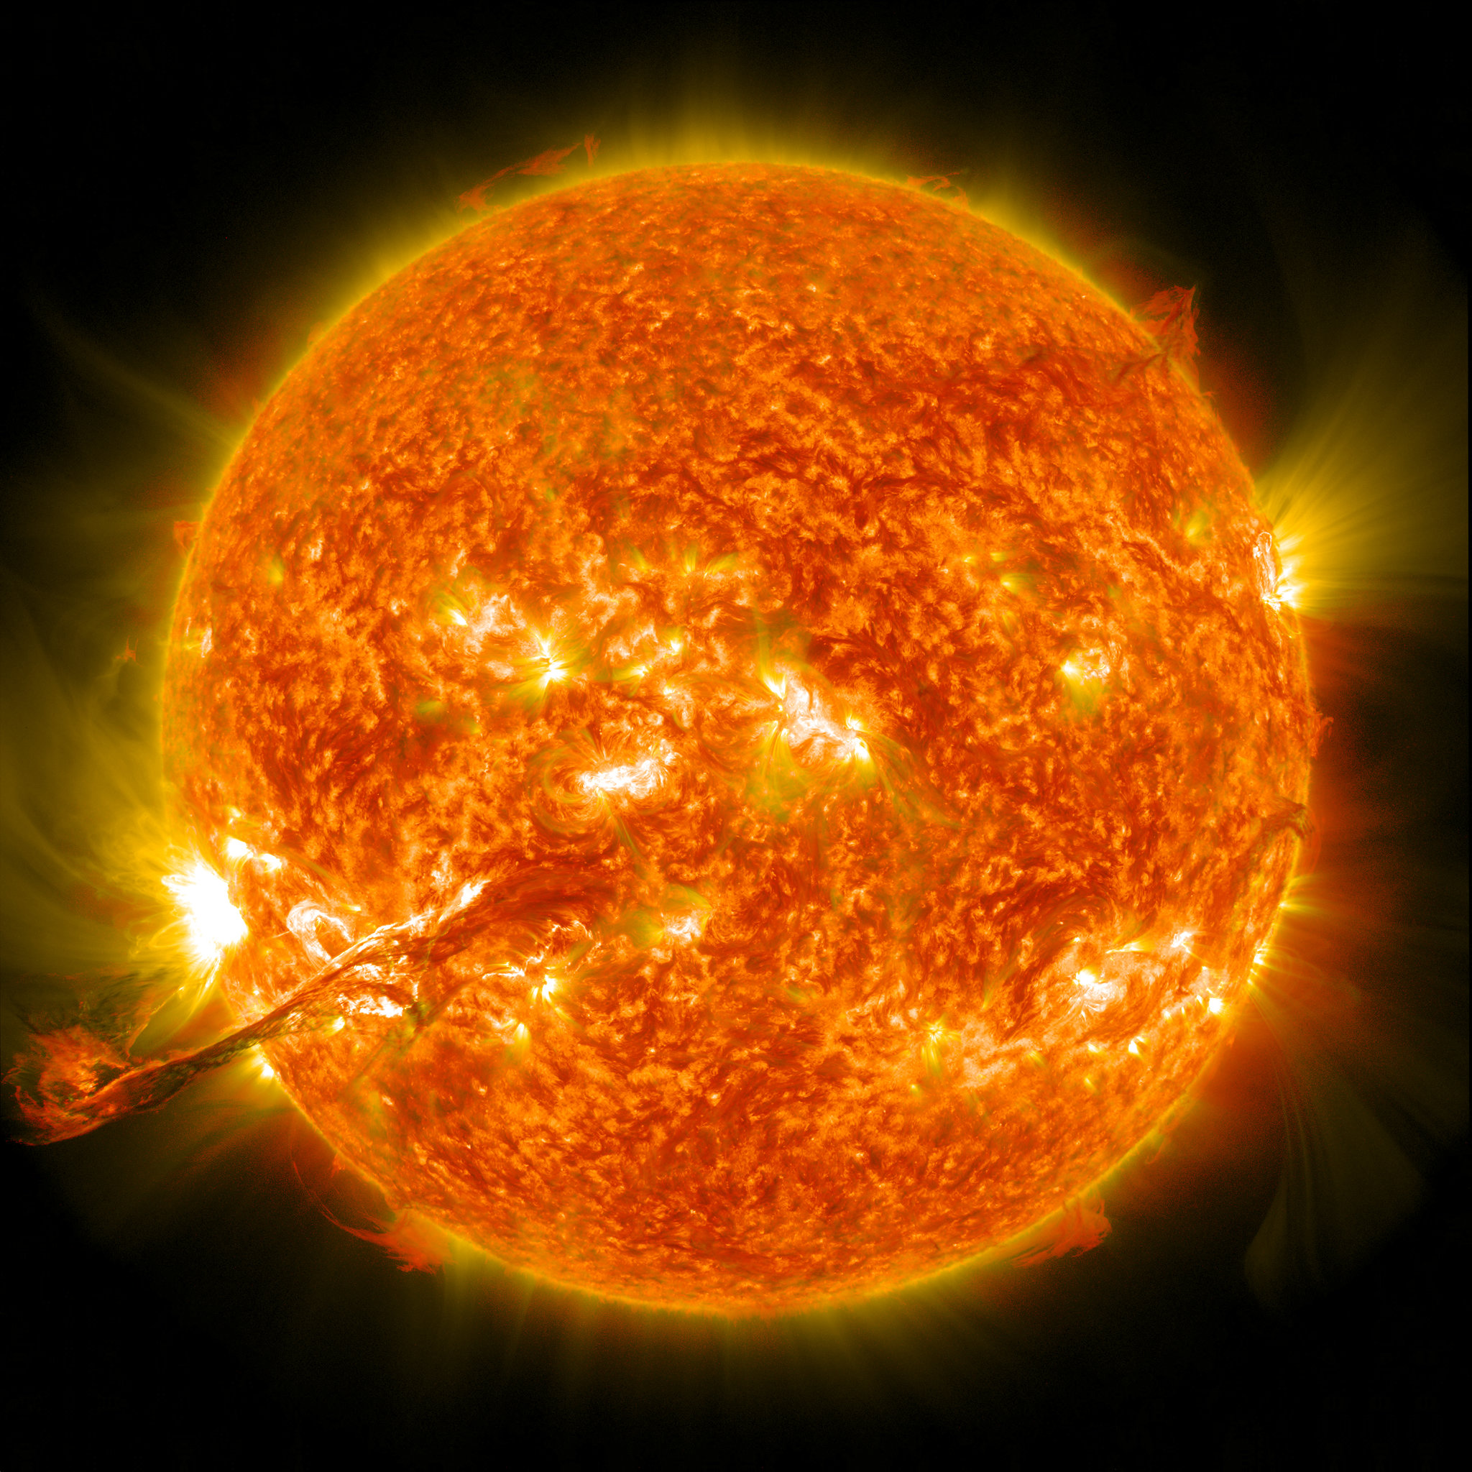
Maa kiertää aurinkoa vai kiertääkö aurinko maata...?
Maapallo kiertää akselinsa ympäri. Mutta kuinka kauan maalla menee kiertää akselinsa ympäri?
2. Mistä johtuu yön ja päivän vaihtelu?
3. Kuinka kauan kuulla kestää kiertää maa?
+ Mistä johtuu täysikuu ja uusikuu?
+ Entä auringonpimennys?
1.
2.
3.
+
+

Slide 4
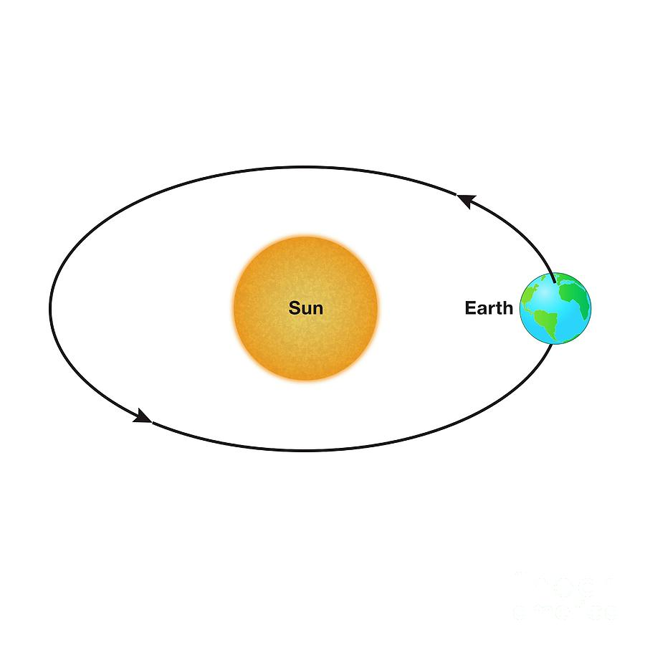
Mistä vuodenajat johtuvat?
Millaisessa asennossa maapallon akseli on?
2. Mitä akselin asento aiheuttaa maan kiertäessä auringon ympäri?
3. Miten valon määrä eroaa kesällä ja talvella?
+ Onko kesällä maapallo kallellaan aurinkoa kohti vai auringosta poispäin?
1.
2.
3.
+

Slide 5
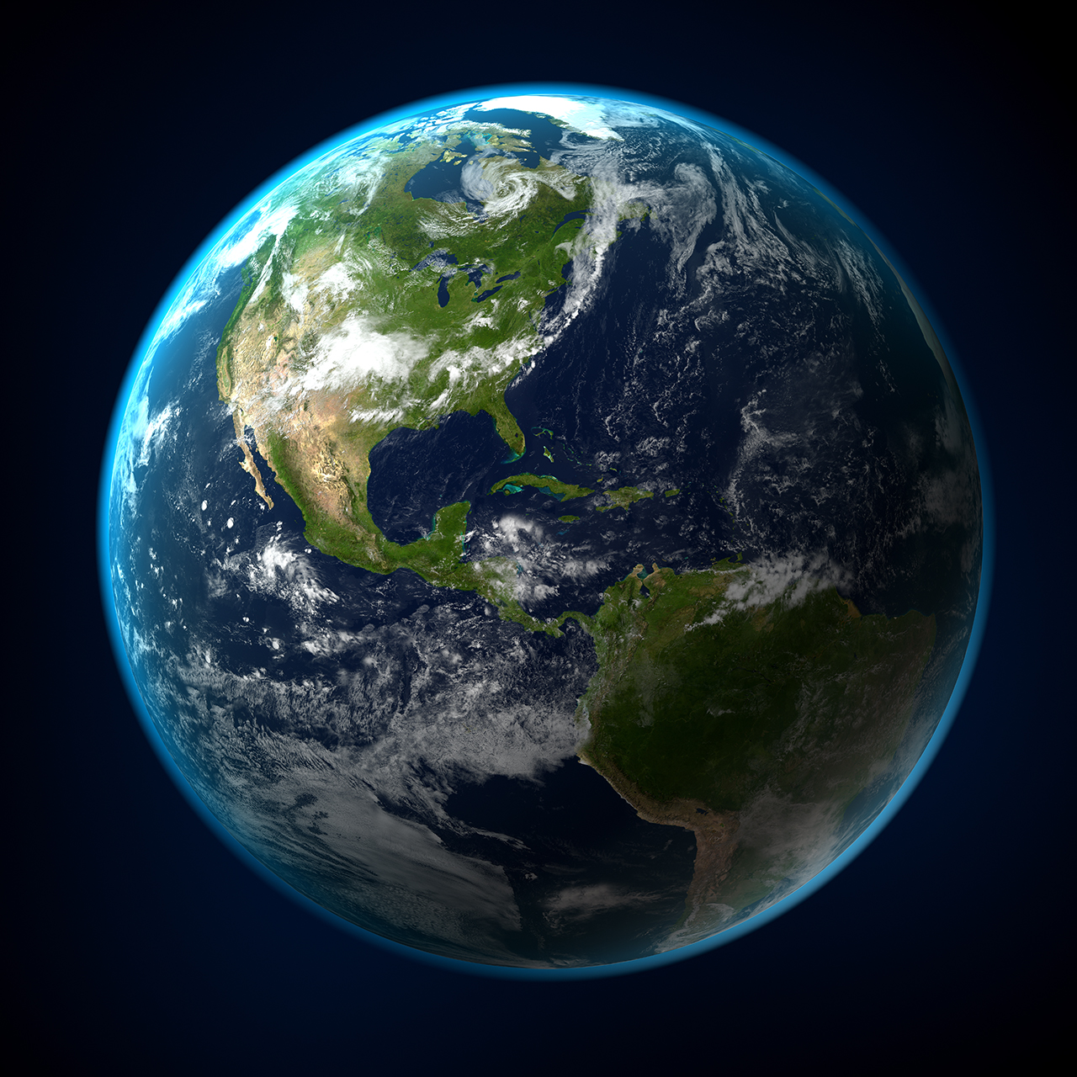
Maapallon rakenne
Mitä (ainetta) maapallon kiinteän kuoren alla on?
2. Mistä tulivuoren purkaukset johtuvat?
+ Kuinka vuoret ja vuoristot syntyvät?
+ Mistä ilmakehä koostuu? Millainen vaikutus ilmakehällä on kasveille?
1.
2.
+
+

